Slide 1
Внутрішньополітичне становище України на початку 50-х років

Slide 2
ПЛАН
Внутрішньополітичне становище України.
Стан промисловості й сільського господарства.
Соціальне та економічне життя населення.
Входження Кримської області до складу УРСР.

Slide 3
Внутрішньополітичне становище України.
На початку 50-х рр. ХХ ст. в СРСР в основному закінчувалися відбудовчі процеси в промисловості. Сільське господарство традиційно відставало. У 1952 р. відбувся ХІХ з'їзд ВКП (б), на якому було прийнято черговий 5-річний план, взято курс на розгорнуте будівництво комуністичного суспільства. Проголошено необхідність наздогнати і випередити провідні капіталістичні держави за всіма економічними показниками.

Slide 4
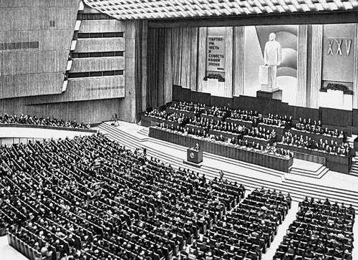
ХІХ з’ізд ВКП(б), жовтень 1952 року, на якому назву комуністичної партії замінили на КПРС (назва партії українських комуністів стала КПУ).

Slide 5
5 березня 1953 р. помер Й.Сталін. Ця подія дала поштовх процесу, що згодом дістав назву «відлига» і проявився у спробі лібералізації суспільно-політичного життя та проведення соціально-економічних реформ.

Slide 6
Березень — червень 1953 «Колективне керівництво» у складі: Г.Маленкова — Голови Ради Міністрів СРСР, усунений з цієї посади в 1955 році, яку обійняв М. Булганін,
М. Хрущова — Першого секретаря ЦК КПРС,
Л. Берії — очолював Міністерство внутрішніх справ і держбезпеку.

Slide 7
гостра боротьба за владу.
Начальники обласних управлінь МВС отримали таємну вказівку встановити нагляд за роботою партійних органів. (Начальник львівського управління МВС генерал Т. Строкач піддав сумніву доцільність виконання такої директиви і доповів про це першому секретареві львівського обкому компартії З. Сердюку, який, своєю чергою, повідомив про це першому секретареві компартії України Л. Мельникову).
Л. Берія спробував захопити владу. Він намагався встановити повний контроль правоохоронних органів над партійними

Slide 8
Л. Мельников після цього повідомлення не вжив ніяких заходів. За наказом Л. Берії Т. Строкача звільнили з роботи і відкликали до Москви.
Він зумів вручити наявні у нього матеріали першому секретареві ЦК КПРС М. С. Хрущову, які засвідчували намір Л. Берії та його прибічників в Україні.
Червень 1953 р. З посади першого секретаря ЦК КГ1(б)У було звільнено Л. Мельникова і на цю посаду обрано О. Кириченка (вперше українець за походженням таку високу посаду).
26 червня 1953 р. Л. Берію було заарештовано за звинуваченнями у шпигунстві й підготовці державного перевороту і таємно страчено.

Slide 9
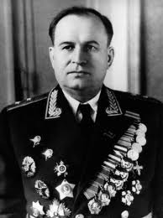
Боротьба за владу після смерті Сталіна завершилася перемогою М. Хрущова, зокрема і завдяки підтримці українського керівництва
О. Кириченко 1-ий секретар
ЦК КПУ (1953-1957)
Т. Строкач Міністр внутрішніх справ України (1953-1956)

Slide 10
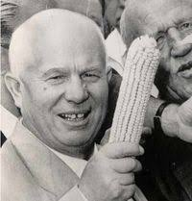
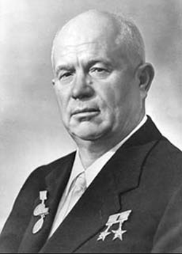

Slide 11
Після цього розпочалася широка хвиля висування на керівні посади представників місцевих кадрів. У результаті на 1 червня 1954 р. серед членів ЦК КПУ українців було 72%, серед депутатів Верховної Ради 75%, а серед директорів великих підприємств – 51%. У 1958 р. українці складали 60% членів КПУ.
такі успіхи українців у радянській ієрархічній системі можна пояснити їх тісними зв'язками з М.Хрущовим, їх особистими якостями лояльних виконавців волі партійного лідера, та тим місцем, яке зайняла Україна в Радянському Союзі.

Slide 12
«Відлига»(1953-1964 pp.)
«Відлига» — певний відхід від суворої та жорстокої сталінської тоталітарної системи й спроби реформування напрямку модернізації і лібералізації. Це надія суспільства на кращі часи, «потепління» нових відносин у суспільстві, відхід від політики сталінського керівництва на самоізоляцію і розгортання «холодної війни».
Свою назву період дістав від назви повісті письменника І.Еренбурга «Відлига», що з’явилася у 1954 р.

Slide 13
Десталінізація — процес ліквідації наслідків сталінізації, що розпочався після смерті Й. Сталіна, відмова кремлівської верхівки від політики масового терору з одночасним засудженням її, заперечення культу особи Й. Сталіна, процес ліквідації наслідків сталінізму, відхід від найжорсткіших проявів тоталітарного режиму.

Slide 14
Прояви десталінізації у суспільному житті
1. Початок реабілітації безвинно засуджених.
2. Скасування військових трибуналів військ МВС та особливих нарад з правом карати без судового розділу.
3. Ліквідація концентраційних таборів.
4. Скорочення кількості внутрішніх військ.

Slide 15
Після смерті Сталіна у березні 1953 у політв'язнів з'явилася надія на пом'якшення надзвичайно жорстких табірних умов, але політичні в'язні під амністію не потрапили. Понад 70% політв'язнів були українцями, режим утримання яких був найжорсткішим. Багатьох московська влада засудила на так званий «бандерівський стандарт» — 25 років ув'язнення. Після марних сподівань на перегляд справ, конспіративні центри українських політв'язнів, які з кінця 1947 року з'явилися у кожному радянському концтаборі, почали піднімати політзеків на бунти, деякі з яких переросли у справжні повстання.
Історія ГУЛАГу знає три найбільші з них — Норильське і Воркутинське 1953-го та Кенгірське 1954 року. Саме вони докорінно змінили систему ГУЛАГу, змусивши московське керівництво реформувати її.

Slide 16
Десталінізація – процес ліквідації найбільш одіозних проявів сталінського режиму. Її складові:
Ліквідація системи ГУЛАГу, системи масових репресій | Амністія. Реабілітація незаконно засуджених | Реформа силових відомств, судової системи. Впровадження в їх діяльності принципу законності | Послаблення ідеологічного тиску. Тимчасове припинення компанії проти “українського буржуазного націоналізму” | Децентралізація управління. Послаблення командно-адміністративної системи. | Розширення прав і повноважень союзних республік. Зростання частки українців у партійному і державному апараті. Зростання впливу української партійно-державної еліти в союзному керівництві.

Slide 17
Стан промисловості та сільського господарства.
Робота в групах
1-ша група «Стан промисловості»
2-га група «Стан сільського господарства»
Завдання: Заповнити таблицю за зразком.
Здобутки (“+”) | Проблеми (“-”)

Slide 18
Соціальне та економічне життя населення
Повідомлення учня

Slide 21
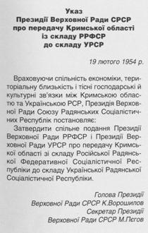
Входження Кримської області до складу УРСР

Slide 22
Наслідки:
• розширився курортний потенціал республіки;
• збудовано нові промислові підприємства, школи, лікарні;
• споруджено багато житла;
• повністю забезпечено півострів водою, газом, електроенергією;
• Україна додатково напружувала зусилля для відродження Криму, витрачаючи фінансові та матеріальні ресурси;
• в Україні зросла чисельність росіян, бо населення Криму почало швидко зростати за рахунок переселенців з Росії, які опиралися проведенню українізації.

